Slide 1
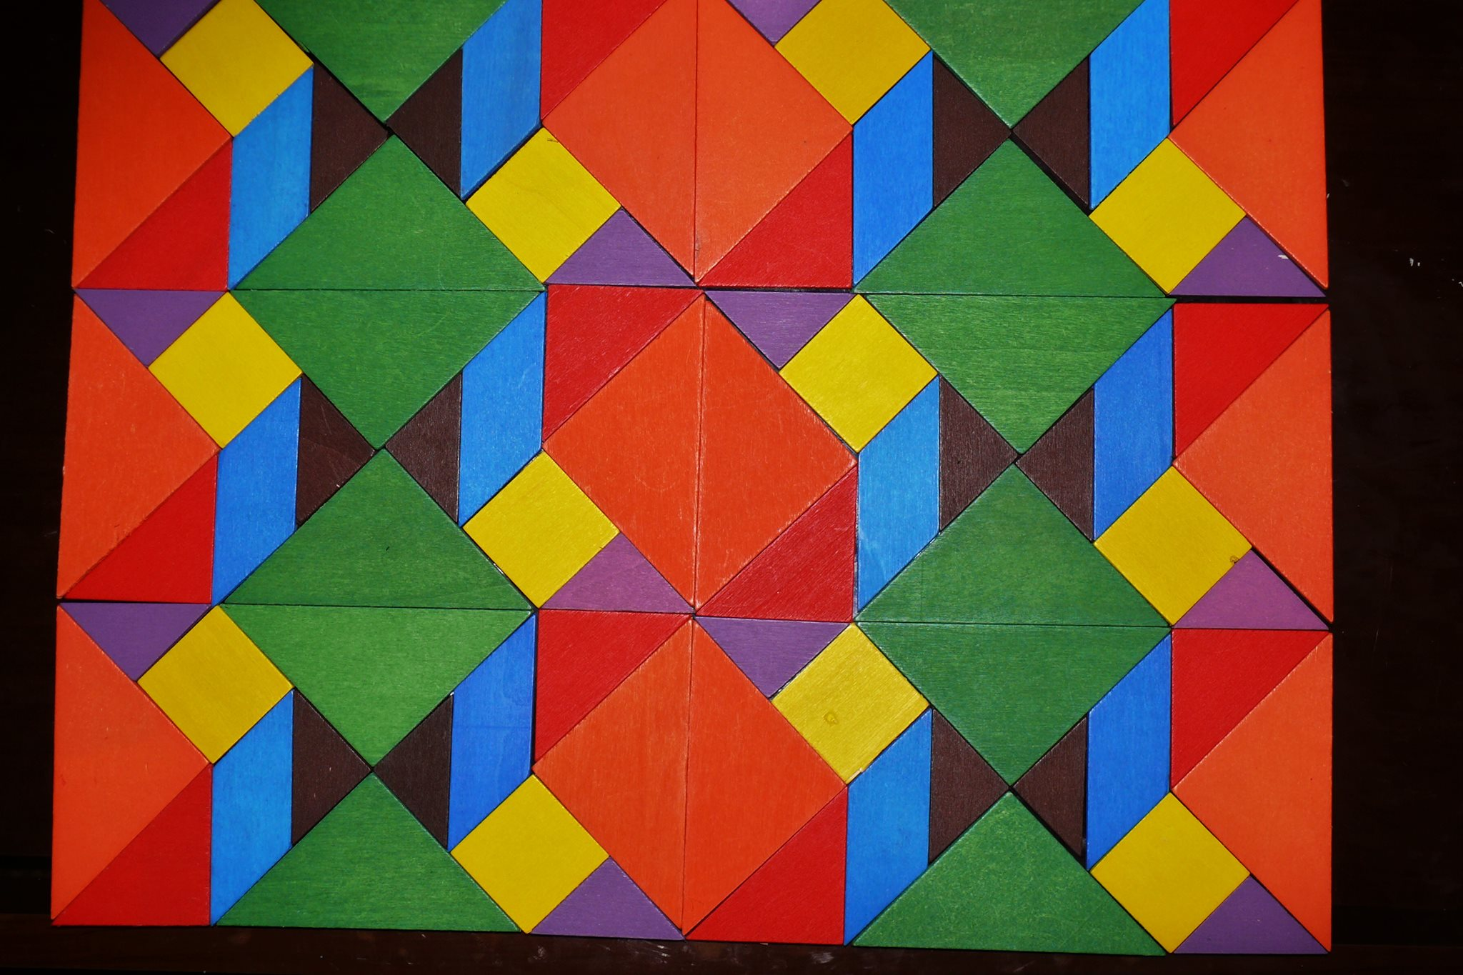
NUMAI ASTAZI!!!
O OFERTA DE NEREFUZAT!
Daca veti cumpara ,astazi 06.11.2016, gresie in valoare de 120 lei veti primi PE LOC 3 metrii patrati de parchet!!!
NU RATATI!!
Va asteptam in magazinele
Trapez din toata tara!!

